Slide 1
标准答案的“术”与“道”
MKC Group
2024
汇报人：刘茂琦

Slide 2
目录
01
引言
02
核心理念：自我认知与目标设定
03
大学生活的多元化探索
04
时间管理与平衡
05
信息获取与决策
06
避免的误区

Slide 3
目录
07
成功案例分享
08
结语与问答

Slide 4
引言
01

Slide 5







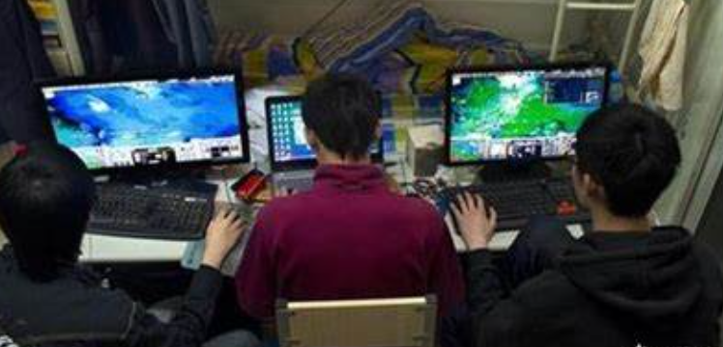

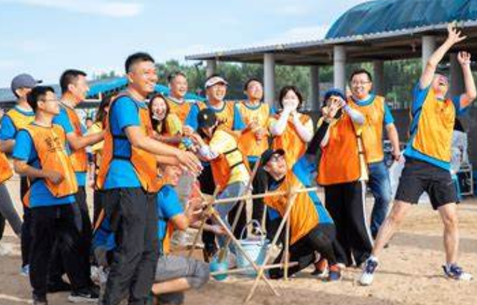
真正的大学生活
理想很丰满，现实呢？
知乎搜索“北邮小时代”
甜甜的恋爱
美美的生活
卷绩点卷生卷死
打游戏天昏地暗
牛牛的教授
多多的活动

Slide 6
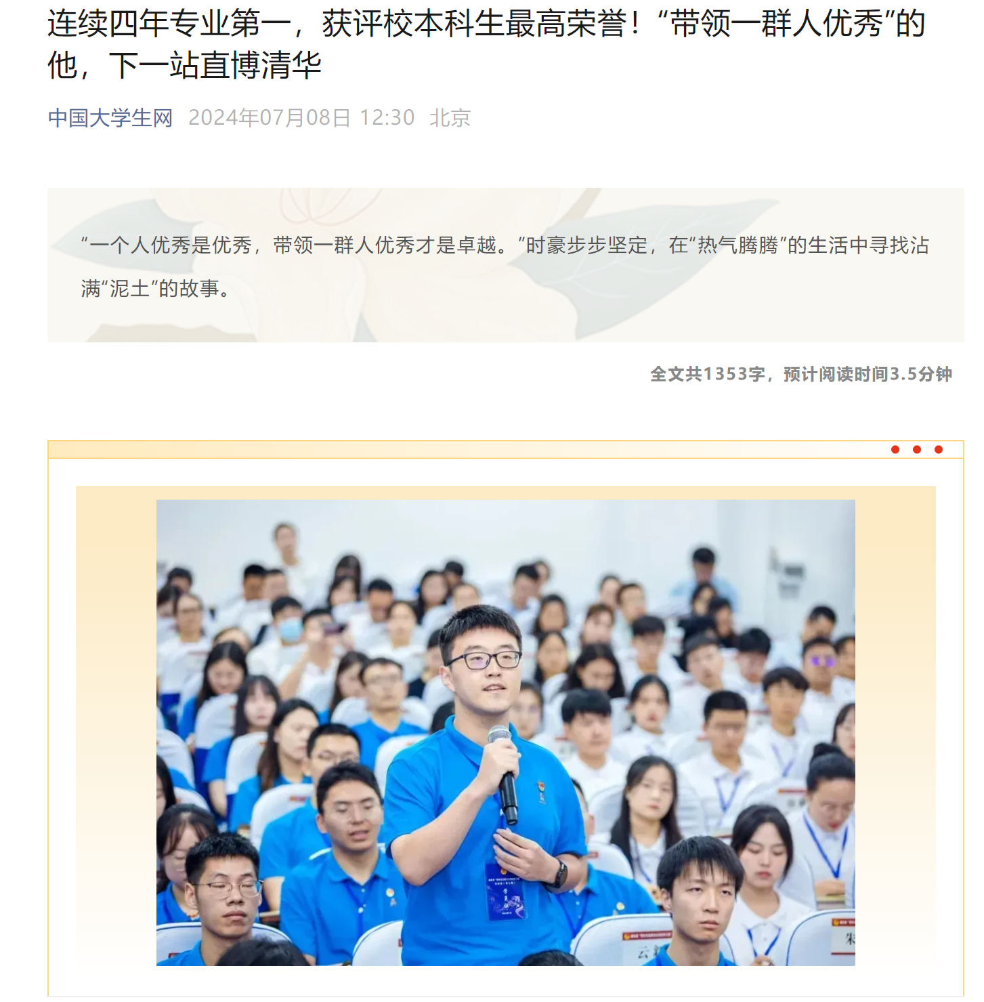
挑战标准答案概念
挑战标准答案
打破常规，追求个性化发展
标准答案非唯一
标准答案并非适用于每个人，条条大路通罗马

Slide 7
核心理念：自我认知与目标设定
02

Slide 8

思考大学后的人生目标
明确人生目标
思考大学后想成为什么样的人
个性化发展
大学的出路不应该只有保研一条
保研，考研，出国，就业，躺平啃老

Slide 9


根据目标制定大学规划
制定大学规划
灵活调整
对于保研：保研的渠道有哪些？条件是什么
对于出国：现在还能去哪些国家？GPA和科研哪个更重要
对于工作：我需要掌握什么技能
流水不腐，户枢不蠹
认知导向的规划可能会受到时代的影响
最近几年毕业的研究生工资倒挂

Slide 10
大学生活的多元化探索
03

Slide 11


学业：成绩与能力提升
基础课程成绩
数学编程能力
保证基础课程成绩，奠定坚实基础
真正的“大佬”
大一卷绩点
大三卷科研
01
02
03
大二卷竞赛

Slide 12


保证基础课程成绩
01
02
拿下高学分课程
不要重复造轮子
大一拿下数理化，四年之后笑哈哈。
大一数学，物理等高学分课程领先的同学大多领跑四年
有些水课要学会水，把精力投放到更需要的地方

Slide 13




重视数学编程能力
编程入门
编程进阶
少说多做
开源项目与竞赛，在实践中磨练自己

Slide 14
尝试竞赛与项目
选择什么竞赛
01
高规格的团队协作竞赛：有信息竞赛基础可以ACM，没有基础可以机器人队
保研加分赛：数学，英语，物理竞赛，电赛
水赛：互联网，人工智能大赛，机器人大赛
参与竞赛
平衡竞赛与课程
02
竞赛队伍集训耗费时间
比赛的时候没有假期

Slide 15
社团/学生工作：学生会无用？
好处
坏处
认识更多的人
获取一些独家信息
加德育分
增强自身软实力
01
浪费时间
影响学习
也可能是纯干杂活
02

Slide 16
参与活动：扩大交际圈
A
B
脱单
打破信息茧房
高中没脱单的大学也没脱单
大一没脱单的一直单到研究生
大学的竞争是信息不对称的
真正有智慧的教授，高年级的学长姐等可能让你“听君一席话胜读十年书”
优秀的团体都是抱团的

Slide 17
职业规划：早做准备
锤炼能力
抛弃课程
Javaguide等，网上有成熟的体系
课程60分万岁
参与开源之夏等项目
翘课多刷实习

Slide 18
时间管理与平衡
04

Slide 19

做重要的事，在它变得紧急之前
合理分配时间
平衡学习、活动与休息
制定时间计划
明确每日任务，设定长期的时间节点

Slide 20


保持身心健康
保持体育锻炼
注重心理健康
每日适量运动，增强体质
选择感兴趣的公选课
积极应对压力，保持积极心态
多讲话沟通

Slide 21
信息获取与决策
05

Slide 22
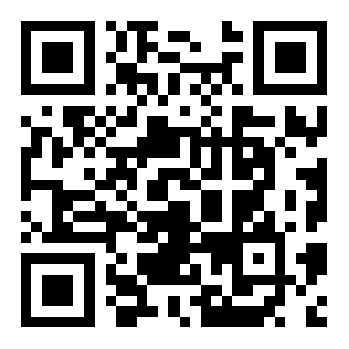
成功的同学真的比我聪明吗
获取信息的渠道
byrbbs：北邮人论坛悄悄话
社团或者学生工作认识的队伍
github
信息门户（多看通知）

Slide 23
避免的误区
06

Slide 24

忽视个人特点
重视个人特点
我真的适合学习计算机吗
我应该转专业吗
避免盲目跟风
标准答案未必适合自己
是否读研

Slide 25


被动学习与依赖
02
减少依赖
独立思考解决问题
gpt不是万能的
01
主动学习
不要拘泥于课堂知识
探索新路径

Slide 26
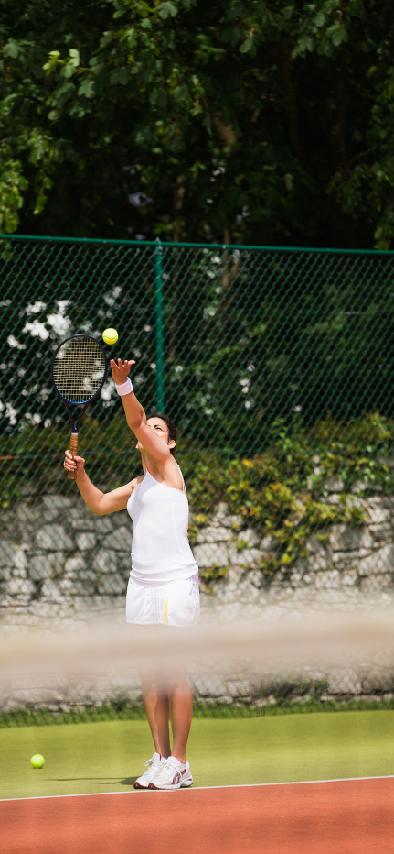
沉迷游戏或娱乐
控制娱乐时间
多进行尝试探索
合理分配时间，避免沉迷
但也不要不打游戏
不要因为宅着打游戏错过时代列车窗边的风景

Slide 27


感觉水平差而放弃尝试
01
02
勇于尝试
坚持探索
世界就是草台班子，谁也不比谁强
迷茫时更要坚持，不放弃尝试

Slide 28
学长寄语
07

Slide 29
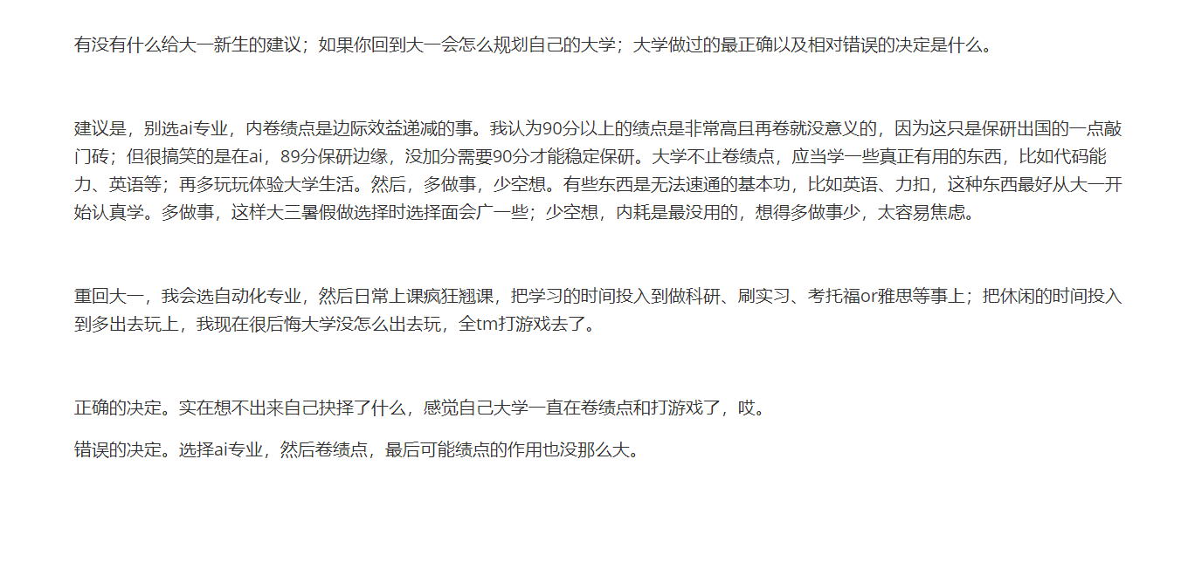
光鲜亮丽的成功者
同学A：人工智能专业智育均分前五

Slide 30
光鲜亮丽的成功者
好好搞综测，然后狠狠刷题刷高数
同学B：人工智能专业保研均分第三
最正确的：翘了老师的C++，自己学了黑马的C++，广泛了解编程方面基础内容，打破认为只有在课堂上才能学到东西的学生思维误区
错误的：这辈子没想过学计算机相关行业的迷茫导致的过于体验性的大一生活，在如今被效率的马车绑架的社会生活中，真正的“体验流”似乎已经不被允许，直接造成的结果是高数寄了，成绩就不可能进前十

Slide 31
光鲜亮丽的成功者
多了解信息，多同学长学姐同学交流，大一可以尽可能多探索一点可能性，最好尽早确定自己要走哪条路（深造/读研/考研/保研/出国/就业）。还有就是高学分的课尽全力学好，身体健康第一位，保持一定的体育锻炼。
同学C：人工智能专业保研至中科大
正确的就是保持持续的学习，还有多刷北邮人论坛等保持对信息的敏感度；错误的就是大类分流觉得选了ai太卷了

Slide 32
评价体系下的“失意人”
1.尽量保证课程成绩
2.保证数学和代码的能力，与后面的学习息息相关，代码部分最好自己动手不要光想着copy，学有余力最好可以刷刷网课，刷leetcode，牛客的题那种，刚开始很难受，但是对后面不管竞赛，大创还是科研都是帮助很大。
3.闲的没事看看论坛，看看第二课堂
4.越是感觉过的浑浑噩噩，越是要去积极接触一些比较强的人，可以参加些竞赛团队，看看那些学习能力强的，或是中学阶段就有接触相关事物的猛人，刺激一下自己，看看往这些方向应该要学些什么，找到学习的方向。
同学D：人工智能专业差一名保研
正确的就是不知道学啥直接去招聘网站看看相关职位应聘要求；错误的就是大一大二在家太摆哩

Slide 33
评价体系下的“失意人”
1. 多参加比赛，不要害怕，先干再说
2. 搞好成绩，能保研就保研，考研很痛苦
3. 保持身体健康，规律作息，适当锻炼
4. 三观受到冲击时，保持自己的道德水准，不要被腐化
同学E：人工智能专业成绩不突出，备战考研中
最正确的决定，尝试和不同的人合作，找到了一群能一起共事的好友
最错误的决定，分流时候脑子发蒙，一心只想去“高端”专业，打乱后续规划

Slide 34
评价体系下的“失意人”
1. 疫情影响蛮大的，没疫情的话我觉得多参加社团是不错的选择，不然就像大多数油男单身到大四
2. 还有就是考试的时候可以借鉴一下考研科目，讲的比老师好的不是一星半点
3. 可以多利用学校的资源，在线训练 pt网站等等
同学F：信息工程专业成绩不突出，备战考研中
最错误的就是辜负了当初的一个社团

Slide 35
结语
08

Slide 36


且将新火试新茶
多尝试，多试错
抛弃耻感，大胆呼吸
多参与活动，多尝试新事物
在过程中明晰自我认知
设定目标，勇于突破自我限制
everybody's a genius，but if you judge a fish by its ability to climb a tree, it will live its whole life believing that it is stupid.
——Albert Einstein

Slide 37
谢谢
Thank you
指导老师：方全
MKC Group

